Slide 1

Giảng viên lý thuyết: Lê Hoàng Thái
Giảng viên hướng dẫn thực hành: Nguyễn Ngọc Thảo, Lê Thanh Phong
SEMINAR NHẬN DẠNG
FINGERPRINT RECOGNITION​
18120097 – Đinh Hữu Phúc Trung
18120359 – Nguyễn Văn Hậu
18120649 – Nguyễn Phạm Phúc Việt

Slide 2
NỘI DUNG
01
02
03
KIẾN THỨC TRONG SÁCH
PHƯƠNG PHÁP STATE-OF-THE-ART
GIỚI THIỆU
04
THỰC NGHIỆM,
ĐÁNH GIÁ
Đặc điểm vân tay
Giới thiệu bài toán
Động lực nghiên cứu
Lịch sử và ứng dụng
Cảm biến vân tay
Rút trích đặc trưng
Đối sánh
Phương pháp
Datasets
Kết quả thực nghiệm
2
Notes:
Truyền tải các kiến thức trong Chương 2 – Handbook of Biometrics
Và trình bày sơ bộ các phương pháp state of the art trong chủ đề này

Slide 3
GIỚI THIỆU
01
3

Slide 4
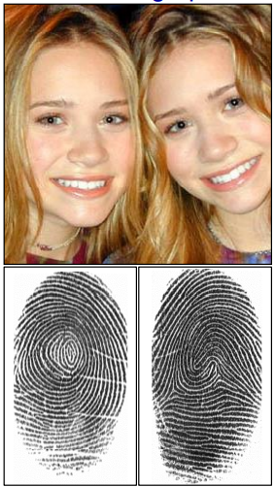
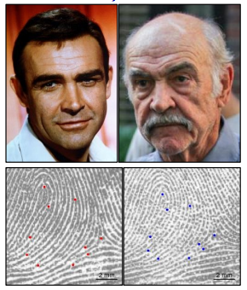
ĐẶC ĐIỂM VÂN TAY
Tính riêng biệt
Tính bền vững
Kể cả đồng sinh cùng trứng cũng có dấu vân tay khác nhau
Vĩnh viễn không thay đổi trong suốt cuộc đời
Notes:
Những kết quả nghiên cứu của giải phẫu học cho biết chỉ những phần không có lông của cơ thể như lòng bàn tay và gan bàn chân được bao phủ bởi các mẫu vân được hình thành từ những lằn nổitạo ma sát. Các vân này rất quan trọng vì chúng được hình thành từ trong bào thai 4 tháng và không thay đổi cho đến khi chết.
Các mẫu vân không được cấu tạo từ mặt ngoài da mà được xác định bởi nhiều phần tử khác nhau bên dưới (chẳng hạn các tuyến mồ hôi, dây thần kinh, mạch máu…). Các vết cắt sâu có thể nằm chèn lên mẫu vân nhưng phần còn lại của mẫu vân không thay đổi. Tóm lại dấu vân tay có những đặc điểm riêng biệt mang tính cá thể rất cao như sau:
Dấu vân tay là dấu ấn riêng biệt của mỗi người.
Tuyệt đối không thể có 2 dấu vân tay trùng nhau. Xác suất để hai cá thể trùng nhau về dấu vân là 1/64 tỷ. Kể cả trường hợp đồng sinh cùng trứng cũng không xuất hiện sự trùng khớp.
Dấu hiện nhận dạng vân tay sẽ vĩnh viễn không thay đổi trừ những tác động nghiêm trọng của môi trường như tai nạn.

Slide 5
GIỚI THIỆU BÀI TOÁN
Nhận dạng vân tay là quá trình so sánh hai mẫu vân ma sát từ ngón tay để xác định xem những dấu vân này có thể đến từ cùng một cá nhân hay không.
Input: Dấu vân tay cần kiểm chứng và dấu vân tay mẫu.
Output: Kết quả xác thực (kết luận hai dấu vân tay có cùng từ một ngón tay hay không).

Slide 6
ĐỘNG LỰC NGHIÊN CỨU
Về khoa học:
Tăng độ chính xác và tốc độ xử lý.
Thúc đẩy sự phát triển trong lĩnh vực sinh trắc học.
Về thực tiễn:
Nâng cao bảo mật và hạ giá thành các sản phẩm.
Đẩy nhanh quá trình truy vết tội phạm.
6

Slide 7
02
KIẾN THỨC TRONG SÁCH
7

Slide 8
LỊCH SỬ VÀ ỨNG DỤNG
Cổ đại và trung đại | Thế kỷ 17 & 18 | Thế kỷ 19 | Thế kỷ 20 | Hiện nay
Tại Balylon, dấu vân tay đã được sử dụng để ký kết các hợp đồng. Tại Trung quốc, dấu vân tay được dùng để xác thực các khoản vay và làm bằng chứng trong các cuộc điều tra. | Năm 1686, giao sư người Ý xác định được dấu vân tay để lại trên bề mặt. Năm 1788, nhà giải phẫu học người Đức công nhận dấu vân tay là duy nhất. | Tại Ấn độ, dấu vân tay bắt đầu được sử dụng trên các hợp đồng và công việc. Năm 1892, vụ án giết người đầu tiên được giải quyết bằng phân tích dấu vân tay. | Năm 1901, London bắt đầu thực hiện xác định tội phạm bằng dấu vân tay. Từ đầu thế kỷ 20, việc nhận dạng bằng dấu vân tay để thực thi pháp luật là thiết yếu ở Hoa Kỳ. | Nhận dạng vân tay là phương thức xác định danh tính phổ biến nhất. Smartphone, ATM, máy chấm công,… đều sử dụng xác thực bằng vân tay.
Notes:
Cổ đại và trung đại
Tại Babylon năm 200 TCN, dấu vân tay đã được sử dụng để ký kết các hợp đồng.
Trước năm 851 CN, thương gia TQ sử dụng vân tay để xác thực các khoản vạy.
Thời nhà Tần, dấu vân tay được sử dụng làm bằng chứng trong các cuộc điều tra.
Thế kỷ 17&18
Năm 1686, giáo sư giải phẫu học người Ý xác định được dấu vân tay để lại trên bề mặt.
Năm 1788, nhà giải phẫu học người Đức công nhận dấu vân tay là duy nhất.
Thế kỷ 19
Tại Ấn độ, năm 1877 dấu vân tay bắt đầu được sử dụng trên các hợp đồng và công việc.
Năm 1892, vụ án giết người đầu tiên được giải quyết bằng phân tích dấu vân tay.
Thế kỷ 20
Năm 1901, London bắt đầu thực hiện xác định tội phạm bằng dấu vân tay.
Từ đầu thế kỷ 20, việc nhận dạng bằng dấu vân tay để thực thi pháp luật là thiết yếu ở Hoa Kỳ.

Slide 9
CẢM BIẾN VÂN TAY
Cảm biến vây tay là một hệ thống có khả năng chụp và lưu bản in vân tay của người sử dụng một cách nhanh chóng.
Cảm biến vân tay có 3 loại chính phổ biến hiện nay:
Cảm biến quang học
Cảm biến điện dung
Cảm biến sóng siêu âm
9
Notes:
Trước đây, trong các ứng dụng thực thi pháp luật, việc thu thập dấu vân tay được thực hiện bằng cách sử dụng “ink-technique”: ngón tay của một người được phết mực đen và ép vào thẻ giấy; thẻ này sau đó được quét bằng cách sử dụng mấy quét giấy thông thường, sau đó tạo ra hình ảnh kỹ thuật số cuối cùng. Quy trình này gọi là quy trình thu thập dấu vân tay ngoại tuyến hay cảm biến ngoại tuyến.
Ngày nay, hầu hết các AFIS dân sự và hình sự đều chấp nhận hình ảnh kỹ thuật số quét trực tiếp bằng máy quét vân tay điện tử. Phương pháp này không còn cần dùng mực như trước nữa, một người chỉ cần đơn giản ấn ngón tay của mình lên bề mặt của máy quét vân tay điện tử. Bộ phận quan trọng nhất của máy quét này là bộ phận cảm biến.
Cảm biến vây tay là một hệ thống có khả năng chụp và lưu bản in vân tay của người sử dụng một cách nhanh chóng. Các dấu vân tay được lưu lại trong quá trình thiết lập bảo mật sẽ trở thành căn cứ để thiết bị so sánh trong những lần quét dấu vân tay tiếp theo.
Điện thoại thông minh Smart Phone
Hệ thống khóa cửa vân tay
Két sắt an toàn
Hệ thống máy chấm công
Kiểm soát vào ra
Ứng dụng an ninh quốc phòng.
Ứng dụng trong y tế

Slide 10
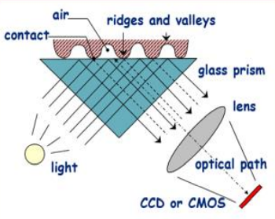
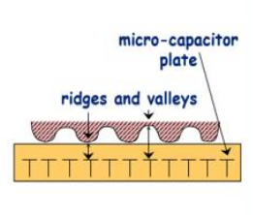
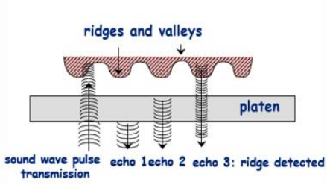
CẢM BIẾN VÂN TAY
Cảm biến quang học | Cảm biến điện dung | Cảm biến sóng siêu âm
Giá thành rẻ, tương đối nhỏ gọn, tốc độ quét chậm và dễ bị đánh lừa. | Kích cỡ nhỏ gọn, tốc độ quét cao và khó bị đánh lừa. | Tốc độ quét tương đối cao, mức độ chi tiết và bảo mật cao.
Notes:
Cảm biến quang học sử dụng nguyên lý phản xa toàn phần (những phần được vân tay chạm vào sẽ hấp thụ ánh sáng, những phần không được chạm sẽ phản xạ lại)
Cảm biến điện dung hoạt động tương tự như cách màn hình cảm ứng hoạt động, tuy nhiên độ nhạy và độ chi tiết cao hơn rất nhiều.
Cảm biến quang học và siêu âm có thể tích hợp dưới màn hình, cảm biến điện dung thì không.
Cảm biến siêu âm vẫn hoạt động tốt với ngón tay bị ướt, 2 loại còn lại thì không
Tốc độ quét: quang học < siêu âm < điện dung
Độ bảo mật: quang học < điện dung < siêu âm
Sử dụng camera để ghi lại hình ảnh bề mặt lồi lõm của ngón tay.
Sử dụng tụ điện để phân tích dấu vân tay và sao lưu lại.
Sử dụng song siêu âm để quét bề mặt 3D của ngón tay.
Cảm Biến Vân Tay Là Gì? Phân Loại Ứng Dụng Của Cảm Biến Vân Tay (lionlock.vn)
Fingerprint Scanners 101: Capacitive vs. Optical vs. Ultrasonic | Konsyse

Slide 11
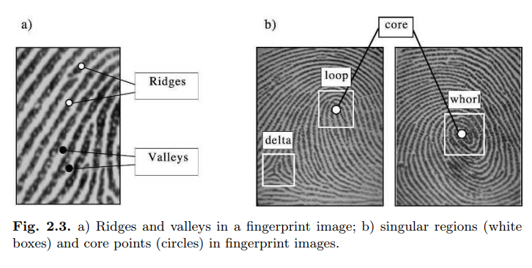
RÚT TRÍCH ĐẶC TRƯNG
Notes:
Trước khi đi vào nội dung chính phần rút trích đặc trưng, thì em xin trình bày một số đặc điểm của ảnh vân tay trước.
Trong ảnh vân tay, đường vân có màu tối và các đường rãnh có màu sáng. Đường vân và đường rãnh thường song song với nhau. Mẫu vân tay bao gồm một hoặc nhiều vùng chứa các đường vân có hình dạng đặc biệt. Những vùng này (còn được gọi là vùng kỳ dị - singularity) có thể được phân loại thành 3 kiểu: loop, delta và whorl.

Slide 12
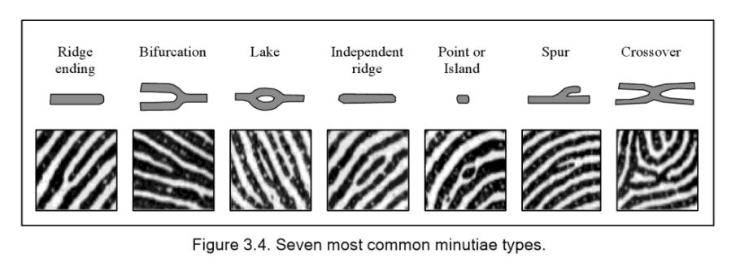
RÚT TRÍCH ĐẶC TRƯNG
Điểm đặc trưng (minutiae) được xác định bởi sự kết thúc hoặc phân đôi của các đường vân gờ.
Notes:
Các điểm đặc trưng (Minutiae) có thể tìm thấy trong mẫu vân tay. Điểm đặc trưng được xác định bởi sự kết thúc hoặc phân đôi của các đường vân gờ. Ví dụ như trong ảnh, đường vân có thể đột ngột kết thúc (termination) hoặc có thể chia thành hai đường vân mới (bifurcation). Thông thường chỉ có hai loại điểm đặc trưng này được sử dụng trong việc nhận dạng vân tay.

Slide 13
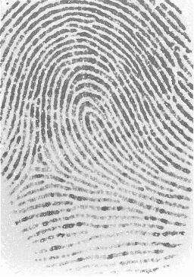
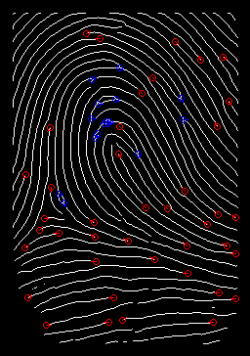
RÚT TRÍCH ĐẶC TRƯNG
Input Image
Directional Image
Frequency Image
Segmentation
Singularities
Binarization &
Skeletonization
Minutiae Information
Input Image
Minutiae
Infomation
Notes:
Hướng, Tần số cục bộ
Phân đoạn
Phát hiện điểm kỳ dị
Tăng cường ảnh và nhị phân hoá
Rút trích ra đặc trưng

Slide 14
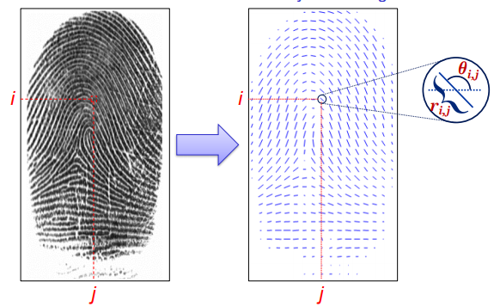
RÚT TRÍCH ĐẶC TRƯNG
Hướng cục bộ của đường vân
Notes:
Hướng cục bộ tại điểm (x, y) là góc tạo bởi đường vân trong một vùng lân cận nhỏ bất kì, có tâm là (x, y) với trục hoành. Cách tiếp cận đơn giản nhất để trích xuất các hướng cục bộ của đường vân là dựa trên tinh toán góc pha gradient

Slide 15
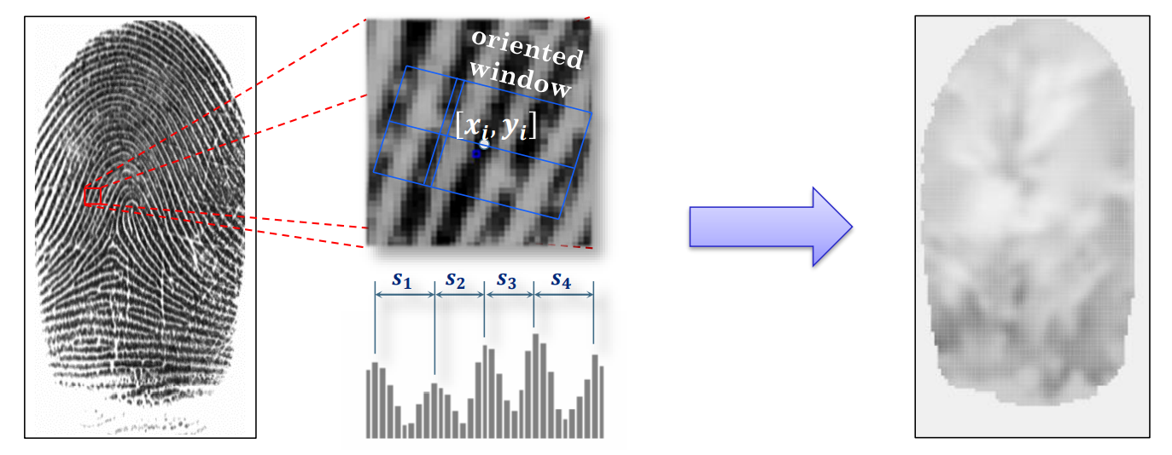
RÚT TRÍCH ĐẶC TRƯNG
Tần số cục bộ của đường vân
Notes:
Tần số cục bộ của đường vân $f_{xy}$ tại điểm (x, y) là số lượng đường vân trên một đơn vị chiều dài dọc theo một đoạn có trung điểm tại (x, y) và vuông góc với hướng cục bộ của đường vân $θ_{xy}$. Một phương pháp khả thi là đếm số lượng pixel trung bình giữa hai đỉnh liên tiếp của mức xám dọc theo hướng bình thường của hướng cục bộ.

Slide 16
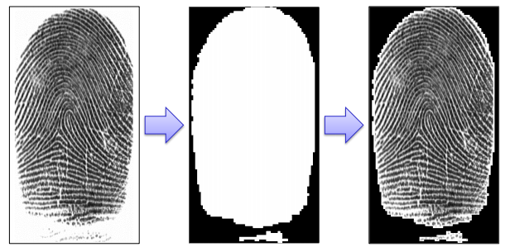
RÚT TRÍCH ĐẶC TRƯNG
Phân đoạn ảnh
Notes:
Một ảnh vân tay thường bao gồm các vùng khác nhau như: vùng không chứa đường vân, vùng chứa đường vân rõ và vùng chứa đường vân bị mờ. Phân đoạn vân tay là quá trình loại bỏ vùng không chứa đường vân và các vùng chứa đường vân bị mờ không có khả năng khôi phục để tránh việc phát hiện sai các đặc trưng.

Slide 17
RÚT TRÍCH ĐẶC TRƯNG
Phát hiện vùng kỳ dị (singularity)
Dựa trên ảnh định hướng của dấu vân tay.
Phương pháp được biết đến nhiều nhất là phương pháp dựa vào chỉ số Poincare (Kawagoe và Tojo).
Một số hướng tiếp cận khác:
Các phương pháp dựa trên đặc điểm cục bộ của ảnh định hướng.
Các phương pháp dựa trên phân vùng.
Notes:
- Hầu hết các phương pháp phát hiện singularity được đề xuất trong tài liệu đều hoạt động dựa trên hình ảnh hướng của dấu vân tay. Phương pháp được biết đến nhiều nhất là phương pháp dựa vào chỉ số Poincare (Kawagoe và Tojo). Một số hướng tiếp cận khác cũng đã được đề xuất; bao gồm các loại chủ yếu sau: 1) các phương pháp dựa trên đặc điểm cục bộ của ảnh định hướng, 2) các phương pháp dựa trên phân vùng, 3) các phương pháp phát hiện lõi và đăng ký dấu vân tay.

Slide 18
RÚT TRÍCH ĐẶC TRƯNG
Tăng cường ảnh
Mục tiêu: cải thiện chất lượng của ảnh vân tay ở các vùng có thể khôi phục và đánh dấu các vùng không thể khôi phục để xử lý thêm.
Kỹ thuật sử dụng: kỹ thuật dựa trên các bộ lọc theo ngữ cảnh (contextual filters). Các đặc tính của bộ lọc theo ngữ cảnh được xác định bởi hướng cục bộ và tần số cục bộ của đường vân.
Notes:
Hiệu suất của thuật toán rút trích đặc trưng và kỹ thuật nhận dạng vân tay phụ thuộc rất nhiều vào chất lượng hình ảnh đầu vào của dấu vân tay. Trong thực tế, khoảng 10% hình ảnh dấu vân tay có chất lượng kém do ảnh hưởng bởi các yếu tố như tình trạng da (ướt hoặc khô, vết cắt, vết bầm), nhiễu cảm biến, áp lực ngón tay không chính xác hay ngón tay có chất lượng thấp sẵn (như ở người cao tuổi, người lao động chân tay thường xuyên).
Mục tiêu của tăng cường ảnh là cải thiện chất lượng của ảnh vân tay ở các vùng có thể khôi phục và đánh dấu các vùng không thể khôi phục (vùng nhiễu) để xử lý thêm. Kỹ thuật thường xuyên được sử dụng nhất là kỹ thuật dựa trên các bộ lọc theo ngữ cảnh (contextual filters). Các đặc tính của bộ lọc theo ngữ cảnh cục bộ được xác định bởi hướng cục bộ của đường vân và tần số cục bộ của đường vân. Một bộ lọc thích hợp điều chỉnh theo tần số và hướng cục bộ của đường vân có thể loại bỏ hiệu quả các vùng nhiễu và giữ lại cấu trúc chính xác của dấu vân tay.

Slide 19
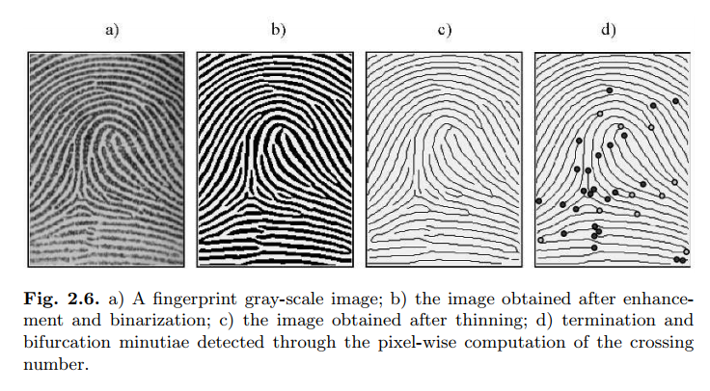
RÚT TRÍCH ĐẶC TRƯNG
Rút trích các điểm đặc trưng
Notes:
Hầu hết các phương pháp rút trích đặc trưng được đề xuất yêu cầu ảnh vân tay phải chuyển đổi từ dạng gray-scale sang hình ảnh nhị phân. Các hình ảnh nhị phân thu được từ quá trình nhị phân hóa được chuyển đến giai đoạn làm mỏng, giai đoạn này giảm độ rộng của đường vân còn 1 pixel. Cuối cùng, bằng một phép quét hình ảnh đơn giản, ta có thể phát hiện các pixel tương ứng với các điểm đặc trưng. Các đặc trưng được rút trích thường chỉ bao gồm 2 loại: Điểm kết thúc (Termination) và điểm phân nhánh (Bifurcation). Những thông tin được trích xuất bao gồm toạ độ và hướng của điểm đặc trưng.
Một số phương pháp rút trích đặc trưng khác sử dụng trực tiếp ảnh dạng gray-scale mà không nhị phân hóa và làm mỏng. Các phương pháp này được phát triển để khắc phục các vấn đề như: i) một lượng thông tin có thể bị mất trong quá trình nhị phân hóa, ii) quá trình làm mỏng có thể tạo ra nhiều điểm đặc trưng giả, iii) hầu hết các kỹ thuật nhị phân hóa không cho ra kết quả tốt khi áp dụng với ảnh có chất lượng thấp. Maio và Maltoni đề xuất một kỹ thuật rút trích đặc trưng trực tiếp trên ảnh gray-scale, với ý tưởng cơ bản là theo dấu các đường vân trong ảnh gray-scale, tức là lần theo hướng cục bộ của đường vân.
Giai đoạn hậu xử lý (được gọi là giai đoạn lọc điểm đặc trưng) thường hữu ích trong việc loại bỏ các điểm đặc trưng giả trong các vùng bị nhiễu hoặc được đưa vào bởi các bước xử lý trước.

Slide 20
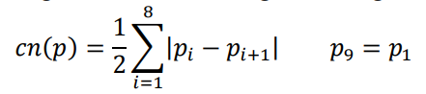
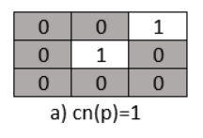
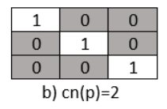
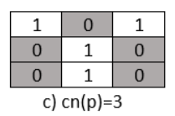
RÚT TRÍCH ĐẶC TRƯNG
Rút trích các điểm đặc trưng
Crossing Number (CN)
Điểm kết thúc nếu cn(p) =1
Điểm nằm trên đường vân nếu cn(p) =2
Điểm rẽ nhánh nếu cn(p) =3
Notes:
Thuật toán dùng một cửa sổ kích thước 3x3pixel, lấy tất cả các điểm ảnh trong cửa sổ, sau đó khảo sát giá trị logic của các điểm ảnh xung quanh điểm ảnh [i,j] ở chính giữa cửa sổ đó. Tùy vào kết quả tính toán của biểu thức CN thì kết luận: điểm [i,j] đang xét là một điểm phân nhánh, điểm cụt hay đang nằm trên một đường vân. Công thức tính như sau:
Ảnh sử dụng phát hiện các minutiae phải là ảnh nhị phân, do đó val(p) {0,1}, các biến p1, p2, …, p8 thứ tự tạo thành các điểm lân cận điểm giữa cửa sổ đang khảo sát xét theo một chiều thuận hoặc ngược kim đồng hồ. Khi đó định nghĩa điểm [i,j] đang xét là:

Slide 21
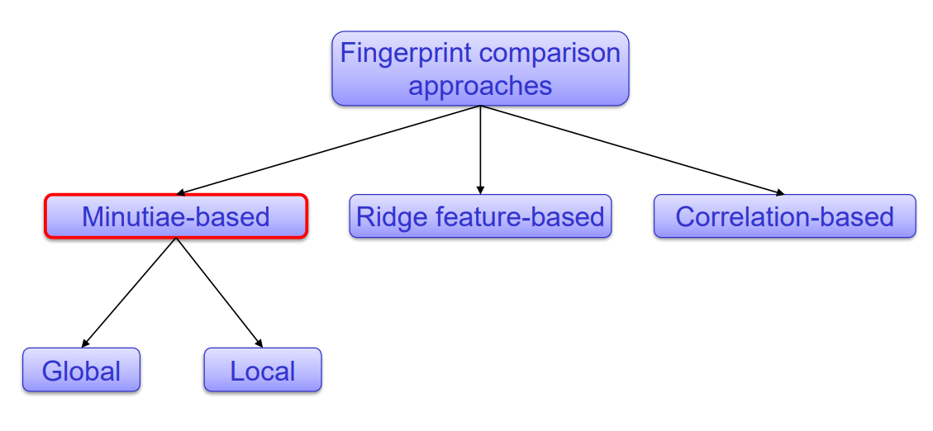
ĐỐI SÁNH
Notes:
Việc đối sánh các dấu vân tay có chất lượng cao không khó và mọi thuật toán hợp lý đều có thể thực hiện với độ chính xác cao. Tuy nhiên, khi đối sánh các dấu vân tay có chất lượng thấp, quá trình có thể bị ảnh hưởng bởi các yếu tố như: i) phép dịch chuyển và phép xoay, ii) biến dạng phi tuyến tính, iii) áp lực và tình trạng da khác nhau, iv) lỗi trích xuất đặc trưng.
Đa phần các phương pháp đối sánh vân tay được chia làm 3 loại chính: i) đối sánh dựa trên sự tương quan, ii) đối sánh dựa vào các điểm đặc trưng, iii) đối sánh dựa vào đặc trưng của đường vân. Dấu vân tay có được trong quá trình thu thập dữ liệu được biểu thị là mẫu (T) và dấu vân tay cần được so khớp được biểu thị là đầu vào (I). Trong trường hợp không trích xuất được đặc trưng, biểu diễn vân tay trùng với ảnh vân tay dạng gray-scale.

Slide 22

ĐỐI SÁNH
Đối sánh dựa trên sự tương quan
$$S\left(T,I\right)=\max_{∆x,∆y,θ}{CC\left(T , I^{\left(∆x,∆y,θ\right)}\right)}$$
Trong đó, $CC\left(T,I\right)=T^{T}I$ là tương quan chéo giữa T và I.
Áp dụng trực tiếp công thức trên ít khi dẫn đến kết quả có thể chấp nhận được, lí do:
Chi phí tính toán lớn.
Sự biến dạng phi tuyến làm ảnh của cùng 1 dấu vân khác nhau đáng kể.
Các yếu tố khách quan làm cho các lần hiển thị khác nhau.
Notes:
Đặt $I^{(∆x,∆y,θ)}$ biểu thị cho phép xoay ảnh đầu vào I một góc $θ$ và dịch chuyển $∆x$ và $∆y$ theo trục hoành và trục tung. Độ giống nhau giữa hai ảnh vân tay T và I được tính bằng công thức:
$S\left(T,I\right)=\max_{∆x,∆y,θ}{CC(T,I^{\left(∆x,∆y,θ\right)})}$ (2.1)
Trong đó, $CC\left(T,I\right)=T^{T}I$ là tương quan chéo giữa T và I. Tương quan chéo là một thước đo nổi tiếng về độ giống nhau của hình ảnh và việc tối đa hóa trong (2.1) giúp chúng ta tối ưu kết quả. Tuy nhiên, việc áp dụng trực tiếp công thức (2.1) hiếm khi dẫn đến kết quả có thể chấp nhận được, chủ yếu là do những nguyên nhân sau đây:
- Sự biến dạng phi tuyến tính làm cho các ảnh của cùng 1 dấu vân tay khác nhau đáng kể, việc sử dụng các kỹ thuật tương quan cục bộ có thể giải quyết được vấn đề này.
- Tình trạng da và lực ấn của ngón tay khi thu thập vân tay khiến độ sáng, độ tương phản và độ rộng của đường vân thay đổi đáng kể trong các lần hiển thị khác nhau. Việc sử dụng các phương pháp tương quan phức tạp hơn có thể giải quyết cho vấn đề này.
- Ứng dụng trực tiếp của công thức (2.1) thường rất tốn kém. Tương quan cục bộ và tương quan trong miền Fourier có thể cải thiện vấn đề này.

Slide 23
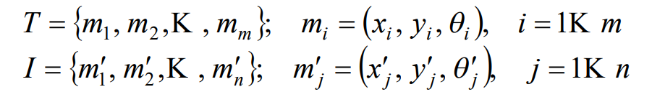
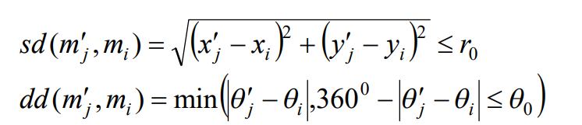

ĐỐI SÁNH
Đối sánh dựa vào điểm đặc trưng (minutiae)
Mỗi điểm đặc trưng là một bộ ba $m=\left(x,y,θ\right),$trong đó $\left(x,y\right)$ là tọa độ của điểm đặc trưng, và góc đặc trưng $θ$.
trong đó m và n tương ứng là số các đặc trưng trong T và I.
Một đặc trưng m’_{j} trong I và một đặc trưng m_{i} trong T được xem là đối sánh với nhau nếu:
Notes:
Kí hiệu T và I là hai ảnh vân tay tương ứng với vân tay mẫu và vân tay đầu vào. Không giống như phương pháp đối sánh dựa vào độ tương quan; phương pháp này đối sánh hai ảnh vân tay dựa vào các đặc trưng. Mỗi đặc trưng có thể được mô tả bằng một số các thuộc tính, bao gồm: Vị trí trong ảnh vân tay, hướng, loại đặc trưng (điểm kết thúc vân hay điểm rẽ nhánh), một trọng số dựa trên chất lượng của ảnh vân tay trong một lân cận của đặc trưng… Hầu hết các thuật toán đối sánh đặc trưng xem xét mỗi đặc trưng như là một nhóm bộ ba m  x, y,   thể hiện vị trí đặc trưng ở vị trí x, y và góc đặc trưng 
Một đặc trưng mj  trong I và một đặc trưng mi trong T được xem là đối sánh với nhau nếu khoảng cách không gian (sd) giữa chúng là nhỏ hơn mức mức độ sai (tolerance) cho trước r0 và sự khác nhau về hướng (dd) giữa chúng là nhỏ hơn góc độ sai theta0
Độ sai r0 và theta0 được định để bù vào các lỗi không thể tránh khỏi do các thuật toán trích đặc trưng và các nhiễu mềm dẻo làm cho vị trí các đặc trưng thay đổi.
file_goc_775966.pdf (tailieuhoctap.vn)

Slide 24
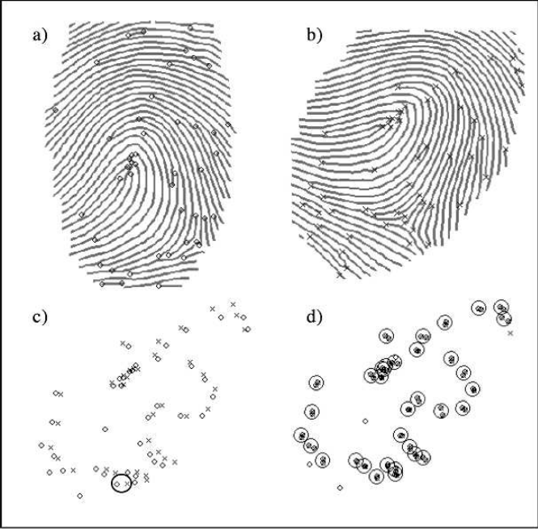
ĐỐI SÁNH

Slide 25
ĐỐI SÁNH
Đối sánh dựa vào đặc trưng của đường vân
Một vài phương pháp sử dụng mối quan hệ của đường vân, hướng cục bộ, tần số cục bộ kết hợp với điểm đặc trưng để tăng hiệu suất của hệ thống.
Notes:
Ba lý do chính khiến các nhà nghiên cứu tìm kiếm các đặc điểm phân biệt dấu vân tay khác, bên cạnh các điểm đặc trưng là: 1) việc trích xuất đặc trưng từ dấu vân tay chất lượng thấp là không đáng tin cậy, 2) rút trích đặc trưng tốn rất nhiều thời gian, 3) những đặc điểm mới có thể kết hợp cùng điểm đặc trưng để tạo nên một hệ thống chính xác và ưu việt hơn. Jain et al. đã đề xuất một kỹ thuật phân tích kết cấu cục bộ, trong đó khu vực liên quan đến điểm lõi của vân tay được chia nhỏ. Một vector đặc trưng (được gọi là Mã ngón tay – FingerCode) bao gồm một bảng liệt kê có thứ tự các đối tượng được trích xuất từ các phần được chia nhỏ. Do đó, các yếu tố đặc trưng nắm giữ thông tin kết cấu cục bộ và việc liệt kê có thứ tự các phần nhỏ giúp nắm bắt được mối quan hệ toàn cục của các phần nhỏ trong vân tay. Việc đối sánh hai dấu vân tay trở thành việc đối sánh các FingerCodes của chúng, được thực hiện đơn giản bằng cách tính khoảng cách Euclid giữa hai FingerCodes.
Một số phương pháp khác gần đây được đề xuất sử dụng mối quan hệ không gian của các đường vân, định hướng cục bộ hay mật độ cục bộ, được sử dụng cùng với điểm đặc trưng để cải thiện hiệu suất của hệ thống.

Slide 26
PHƯƠNG PHÁP STATE-OF-THE-ART
03
26

Slide 27
Robust Minutiae Extractor: Integrating Deep Networks and Fingerprint Domain Knowledge
Đề xuất bởi nhóm nghiên cứu của trường đại học Michigan, Mỹ.
Được train trên hai bộ dữ liệu NIST SD27 và FVC 2004.
Đạt độ chính xác cao hơn các state-of-the-art của hai bộ dữ liệu này.

Slide 28
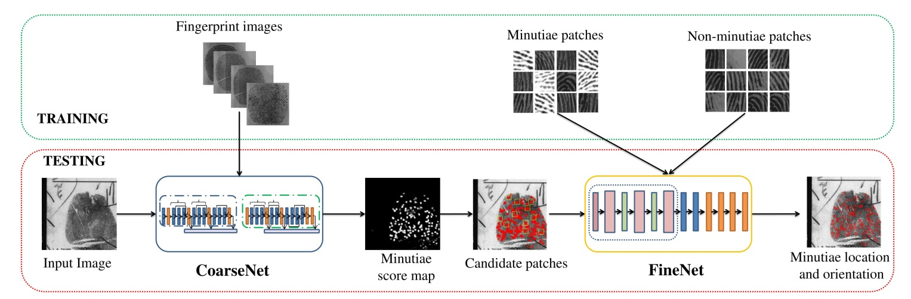
Robust Minutiae Extractor

Slide 29
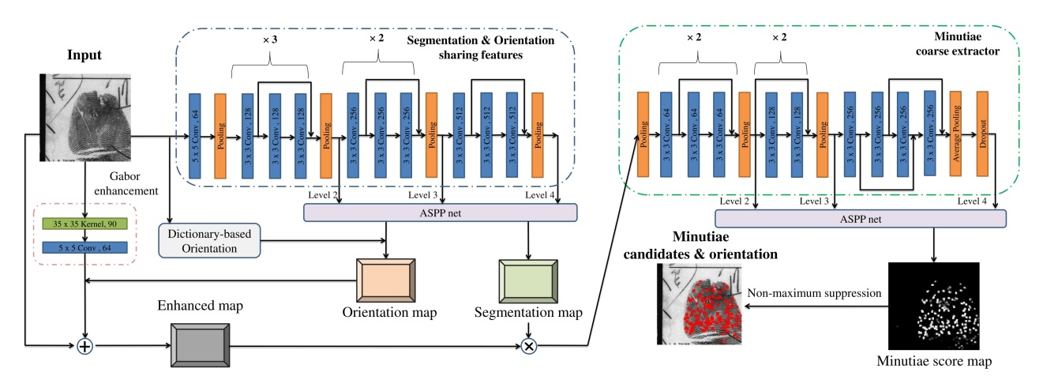
CoarseNet
CoarseNet là một mạng neural tích hợp (CNN) dựa trên residual learning.

Slide 30
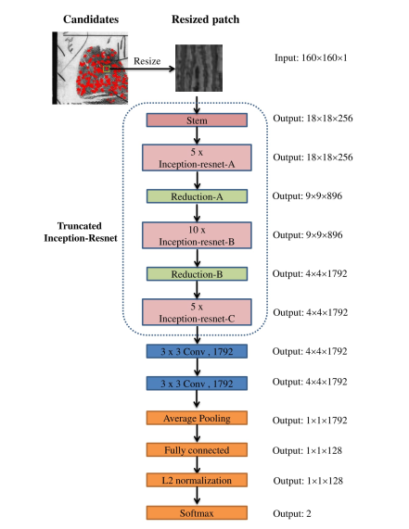
FineNet
FineNet là một kiến trúc mạng dựa trên Inception-Resnet. Inception-Resnet được trình bày chi tiết trong paper bên dưới.
C. Szegedy, S. Ioffe, V. Vanhoucke, and A. Alemi. Inception-v4, inception-resnet and the impact of residual connections on learning. In Proc. AAAI, pages 4278–4284, 2017.

Slide 31
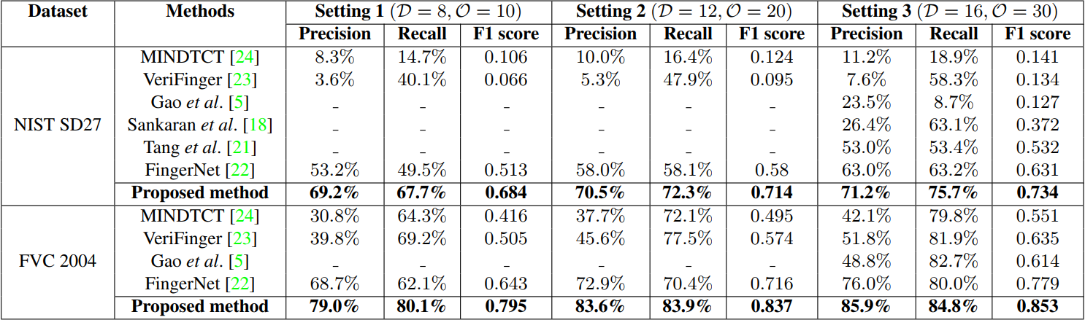
Performance

Slide 32
THỰC NGHIỆM, ĐÁNH GIÁ
04
32

Slide 33
PHƯƠNG PHÁP THỰC NGHIỆM
Quá trình đối sánh mẫu vân tay được thực hiện theo phương pháp “Fingerprint Minutiae Matching Based on the Local and Global Structures”, được đề xuất bởi Xudong Jiang và Wei-Yun Yau

Slide 34
PHƯƠNG PHÁP THỰC NGHIỆM
Quá trình thực nghiệm và đánh giá được xây dựng dựa trên mô hình sau:
Template
Storage
Template
Fingerprint
Features
Extraction
Features
Template
Features
Template
Input
Fingerprint
Features
Extraction
Input
Template
Comparison
Match/Non-match
34

Slide 35


PHƯƠNG PHÁP THỰC NGHIỆM
Bước 1: Rút trích đặc trưng vân tay (Minutiae)
Rút trích đặc trưng theo phương pháp truyền thống được nêu ở [slide 13].
Các điểm đặc trưng được biểu diễn bởi một vector $F_{k}$bao gồm vị trí, hướng và loại điểm (Termination hoặc Bifurcation).
$$F_{k}= \left(\begin{matrix}\begin{matrix}x_{k} \\ y_{k}\end{matrix} \\ \begin{matrix}φ_{k} \\ t_{k}\end{matrix}\end{matrix}\right)$$
Notes:
Phi k sẽ nằm trong khoảng (–pi, pi]

Slide 36
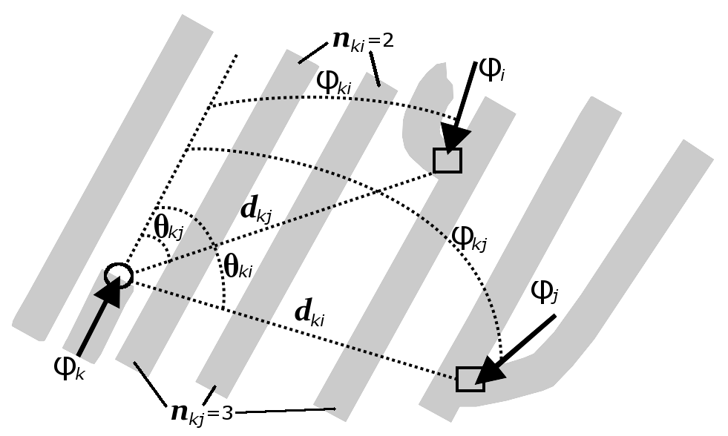





PHƯƠNG PHÁP THỰC NGHIỆM
Bước 2: Rút trích đặc trưng cục bộ
Đặc trưng cục bộ là một vector đặc trưng bất biến với phép xoay và tịnh tiến, được rút trích từ điểm đặc trưng k và l điểm đặc trưng gần đó nhất:
$${Fl}_{k}= {\left(d_{ki} d_{kj} θ_{ki} θ_{kj} φ_{ki} φ_{kj} n_{ki} n_{kj} t_{k} t_{i} t_{j}\right)}^{T}$$
$$\begin{matrix}d_{ki}=\sqrt{{\left(x_{k}−x_{i}\right)}^{2}+{\left(y_{k}−y_{i}\right)}^{2}} \\ θ_{ki}=dφ\left(\tan^{−1}\left(\frac{y_{k}−y_{i}}{x_{k}−x_{i}}\right),φ_{k}\right) \\ φ_{ki}=dφ\left(φ_{k},φ_{i}\right) \end{matrix}$$
$$dφ\left(t_{1},t_{2}\right)=\left\{\begin{aligned}t_{1}−t_{2} nếu−π<t_{1}−t_{2}≤π \\ 2π+t_{1}−t_{2} nếu t_{1}−t_{2}<−π \\ 2π−t_{1}+t_{2} nếu t_{1}−t_{2}>π\end{aligned}\right.$$
$$Với:$$
$$Trong đó:$$

Slide 37



PHƯƠNG PHÁP THỰC NGHIỆM
Bước 3: Đối sánh đặc trưng cục bộ
Đối sánh đặc trưng cục bộ giữa 2 cụm đặc trưng I và j có thể coi là việc tính toán “mức độ giống nhau” giữa 2 cụm đặc trưng đó.
$Similarity_level\left(i,j\right)$ = $\left\{\begin{aligned}\frac{bl−W\left|Fl_{i}^{I}−Fl_{j}^{T}\right|}{bl}, nếu W\left|Fl_{i}^{I}−Fl_{j}^{T}\right|<bl \\ 0, khác\end{aligned}\right.$
$$Trong đó: \left\{\begin{aligned}\begin{matrix}w_{d}=1 \\ w_{θ}=w_{φ}=0.3\end{matrix} \\ \begin{matrix}w_{n}=3 \\ w_{t}=1\end{matrix}\end{aligned}\right.$$
$$Với: \begin{matrix}W=(w_{d} w_{d} w_{φ} w_{φ} w_{φ} w_{φ} w_{n} w_{n} w_{t} w_{t} w_{t}) \\ bl=6∗m (với m=length\left(W\right))\end{matrix}$$

Slide 38

PHƯƠNG PHÁP THỰC NGHIỆM
Bước 4: Căn chỉnh bộ điểm đặc trưng
Ta chọn lấy một cặp điểm đặc trưng khớp nhất ở 2 vân tay.
Chuyển toàn bộ các điểm đặc trưng còn lại về hệ toạ độ cực với điểm gốc được lấy từ cặp điểm đặc trưng khớp nhất.
$$similarity_level\left(b1,b2\right)=max⁡(similarity_level(i,j))$$
$$Fg_{k}=\left(\begin{matrix}r_{kb} \\ θ_{kb} \\ φ_{kb}\end{matrix}\right)$$

Slide 39

PHƯƠNG PHÁP THỰC NGHIỆM
Bước 5: Đối sánh đặc trưng toàn cục
Từ bộ điểm đặc trưng đã căn chỉnh, ta tính toán mức độ khớp giữa 2 điểm đặc trưng i, j bất kỳ trong 2 bộ điểm.
$$matching_level\left(i,j\right)=\left\{\begin{aligned}0.5+0.5∗similarity_level(i,j), nếu \left|Fg_{i}^{I}−Fg_{j}^{T}\right|<Bg \\ 0, khác \end{aligned}\right.$$
$$Trong đó:Bg= \left(\begin{matrix}8 \\ π/6 \\ π/6\end{matrix}\right)$$

Slide 40


PHƯƠNG PHÁP THỰC NGHIỆM
Bước 6: Tính mức độ so khớp giữa 2 vân tay
Sau khi đối sánh đặc trưng toàn cục, ta có thể dựa vào đó để tính được điểm số so khớp giữa 2 vân tay.
$$matching_score=100∗\frac{∑matching_level(i,j)}{max⁡\{M,N\}}$$
$$Lưu ý: matching_level(i,j)=0 nếu tồn tại k sao cho:\left\{\begin{aligned}matching_level(i,k)>matching_level(i,j) \\ hoặc \\ matching_level(k,j)>matching_level(i,j)\end{aligned}\right.$$

Slide 41
DATASETS
FVC2004
Gồm 4 dataset, mỗi dataset bao gồm 80 ảnh, được lấy từ 10 ngón tay khác nhau. Kích cỡ ảnh của mỗi dataset được cho như hình.
640*480
328*364
300*480
288*384
Notes:
DB1_B: optical sensor "V300" by CrossMatch
DB2_B: optical sensor "U.are.U 4000" by Digital Persona
DB3_B: thermal sweeping sensor "FingerChip FCD4B14CB" by Atmel
DB4: synthetic fingerprint generation by SFinGe v3.0

Slide 42
DATASETS
PolyU
Tên đầy đủ: The Hong Kong Polytechnic University Contactless 2D to Contact-based 2D Fingerprint Images Database
Gồm 2016 ảnh vân tay, thu thập từ 336 ngón tay (mỗi ngón 6 ảnh) bằng cảm biến quang học. Kích cỡ mỗi ảnh 328*356 pixel.
Notes:
Scanned by optical sensor "U.are.U 4000" by Digital Persona

Slide 43
KẾT QUẢ THỰC NGHIỆM
Dataset | FVC2004 DB1 | FVC2004 DB2 | FVC2004 DB3 | FVC2004 DB4 | PolyU
Num of matchs | 6,400 | 6,400 | 6,400 | 6,400 | 100,000
EER | 0.353 | 0.380 | 0.333 | 0.291 | 0.177
Notes:
Scanned by optical sensor "U.are.U 4000" by Digital Persona

Slide 44
TÀI LIỆU THAM KHẢO
[1]. Jain, Anil K., Flynn, Patrick, Ross, Arun A. (Eds.), “Handbook of Biometrics”
[2]. Davide Maltoni, Dario Maio, Anil K.Jain, Salil Prabhakar, “Handbook of Fingerprint Recognition”
[3]. Fingerprint Scanners 101: Capacitive vs. Optical vs. Ultrasonic | Konsyse
[4]. Chenhao Lin, Ajay Kumar, "Matching Contactless and Contact-based Conventional Fingerprint Images for Biometrics Identification," IEEE Transactions on Image Processing, vol. 27, pp. 2008-2021, April 2018.
[5]. Maio D., Maltoni D., Cappelli R., Wayman J.L., Jain A.K. (2004) FVC2004: Third Fingerprint Verification Competition. In: Zhang D., Jain A.K. (eds) Biometric Authentication. ICBA 2004. Lecture Notes in Computer Science, vol 3072. Springer, Berlin, Heidelberg. https://doi.org/10.1007/978-3-540-25948-0_1
[6]. D. Nguyen, K. Cao and A. K. Jain, "Robust Minutiae Extractor: Integrating Deep Networks and Fingerprint Domain Knowledge," 2018 International Conference on Biometrics (ICB), 2018, pp. 9-16, doi: 10.1109/ICB2018.2018.00013.
[7]. Phan Anh Cang, Trần Hồ Đạt, Phan Thượng Cang, “Nhận dạng vân tay dữ liệu lớn sử dụng Gabor WaveLet và Mapreduce”
[8]. PGS.TS Nguyễn Quang Hoan, “Nghiên cứu một số giải thuật phân tích đặc trưng của vân tay và thử nghiệm trong nhận dạng vân tay”
Notes:
Trước khi đi vào nội dung chính phần rút trích đặc trưng, thì em xin trình bày một số đặc điểm của ảnh vân tay trước.
Trong ảnh vân tay, đường vân có màu tối và các đường rãnh có màu sáng. Đường vân và đường rãnh thường song song với nhau. Mẫu vân tay bao gồm một hoặc nhiều vùng chứa các đường vân có hình dạng đặc biệt. Những vùng này (còn được gọi là vùng kỳ dị - singularity) có thể được phân loại thành 3 kiểu: loop, delta và whorl.

Slide 45

THANKS! Any question?
Please keep this slide for attribution

